Slide 1
Imágenes

Slide 2
Tipos de imágenes
Imágenes raster. Son imágenes compuestas de elementos de imagen (pixels, picture elements) dispuestas en una cuadrícula rectangular regular.
También se les llama mapas de bits (bitmaps).
Imágenes vectoriales. Son imágenes definidas en términos de puntos en un plano cartesiano, conectados por líneas y curvas para formar polígonos y otras formas.

Slide 3
Tipos de imágenes
Las imágenes vectoriales tienen la ventaja sobre las imágenes raster en que los puntos, líneas y curvas se pueden escalar a cualquier resolución sin alias.

Slide 4
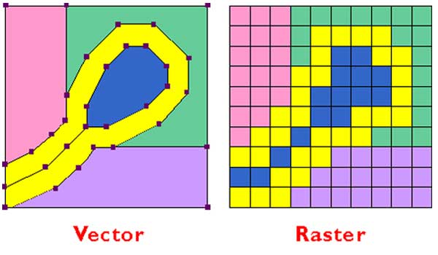
Vector vs raster
Fuente: https://www.fastprint.co.uk/blog/raster-vs-vector-the-easy-to-understand-guide.html

Slide 5
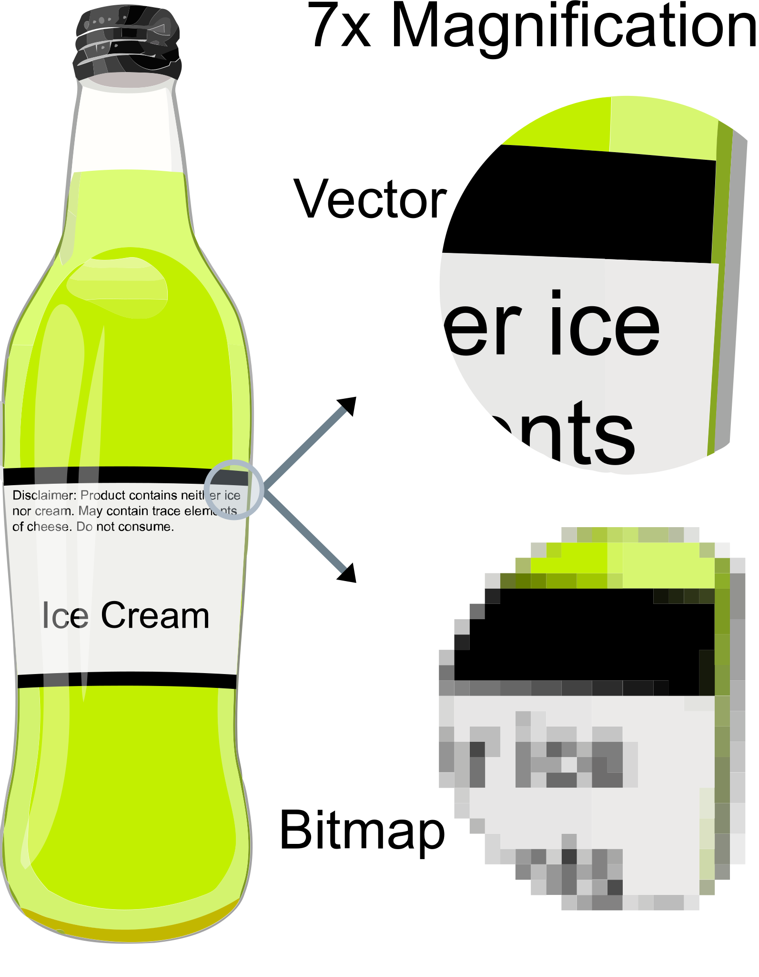
Vector vs raster
Fuente: https://en.wikipedia.org/wiki/File:VectorBitmapExample.svg

Slide 6
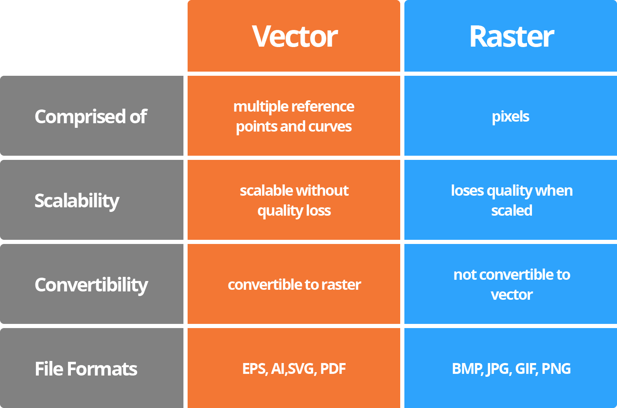
Vector vs raster
Fuente: https://amadine.com/useful-articles/what-is-vector-graphics

Slide 7
Vector vs raster
Ejemplos de formatos raster: JPEG, PNG, GIF y MPEG4.
Ejemplos de formatos vectoriales: SVG, EPS, PDF y AI.
Más información:
https://en.wikipedia.org/wiki/Vector_image
https://en.wikipedia.org/wiki/Raster_graphics
https://en.wikipedia.org/wiki/Digital_image

Slide 8
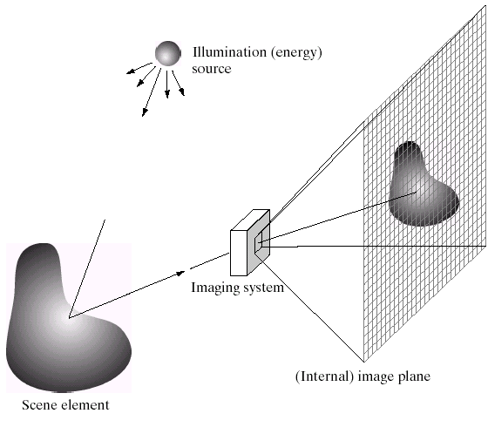
Adquisición de imágenes
Fuente: Derek Hoiem (UIUC)

Slide 9
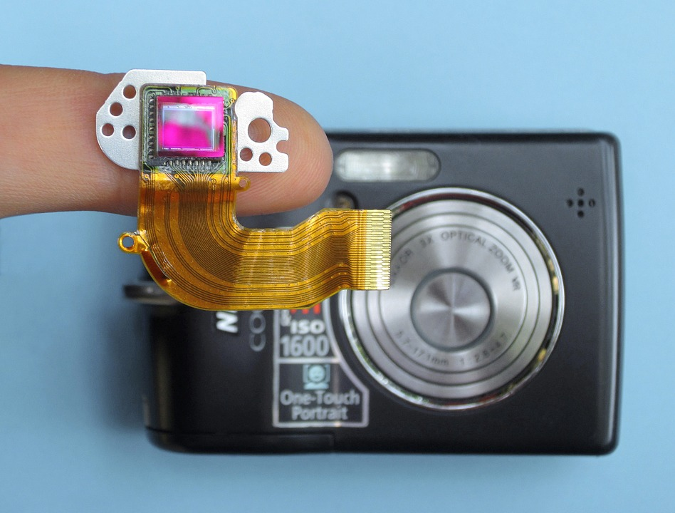
Cámaras digitales
Utilizan un arreglo de sensores.
Cada celda en el arreglo es un diodo sensible a la luz que convierte fotones a electrones.
https://electronics.howstuffworks.com/cameras-photography/digital/digital-camera.htm

Slide 10
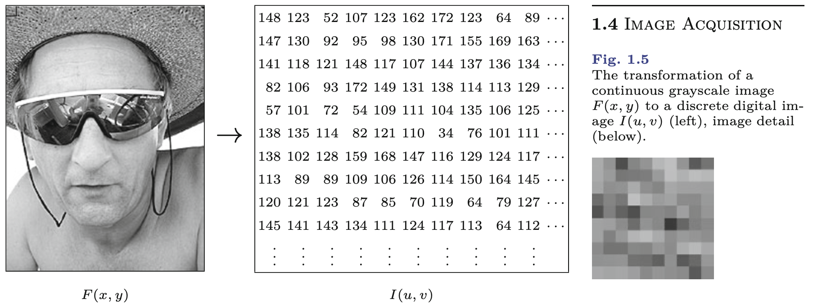
Imágenes raster
Ejemplo de una imagen en tonos de gris de 8 bits.

Slide 11

Sistema de coordenadas de imagen
El origen está en la esquina superior izquierda.
El eje $x$ va de izquierda a derecha.
El eje $y$ va de arriba abajo.
La numeración comienza en 0.

Slide 12
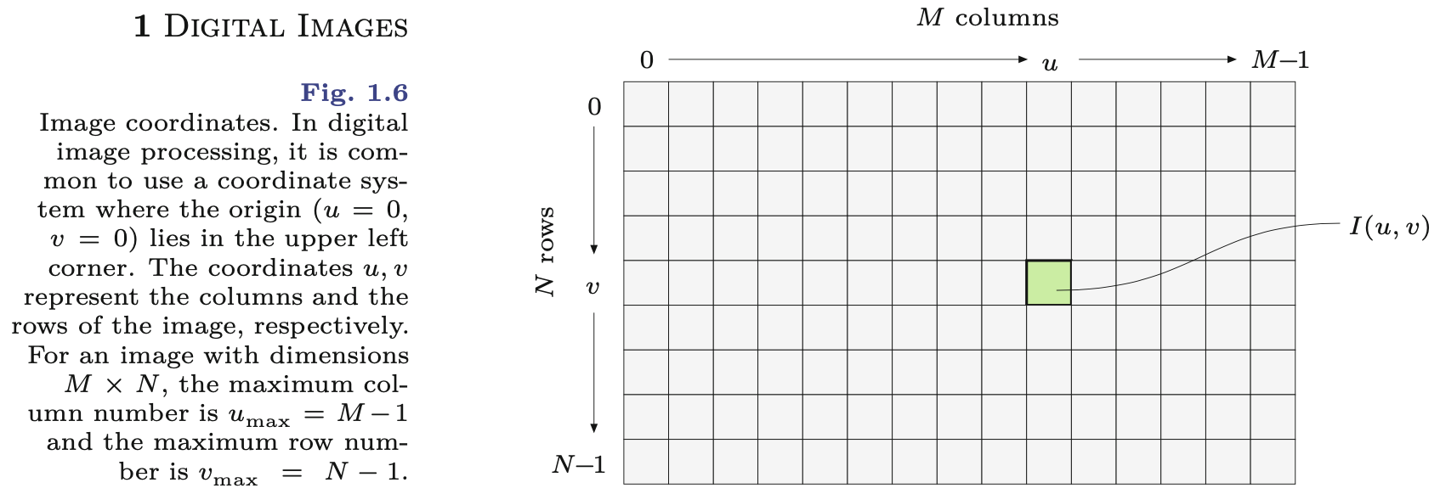
Sistema de coordenadas de imagen

Slide 13

Imágenes como funciones discretas
Una imagen digital $I$ es una función 2D que mapea el dominio de coordenadas enteras $N×N$ a un rango, $ℙ$, de posibles valores de píxel tal que
$I\left(u,v\right)∈ℙ$ y $u, v∈ℕ$

Slide 14
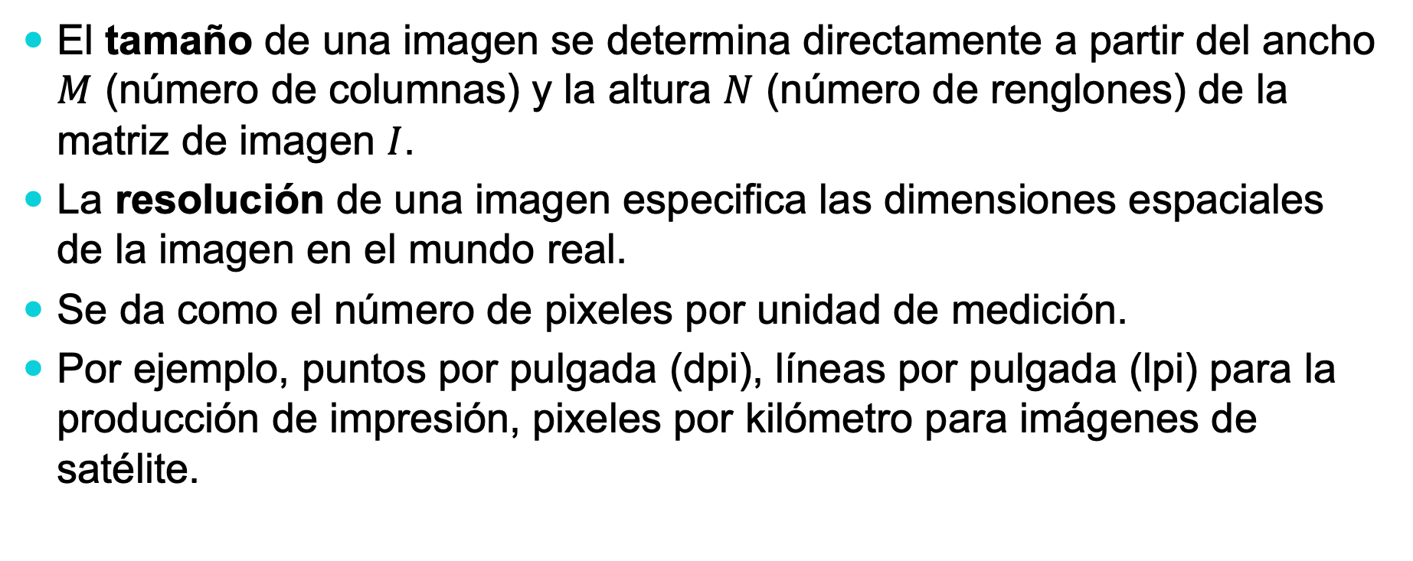
Tamaño y resolución de imagen
El tamaño de una imagen se determina directamente a partir del ancho $M$ (número de columnas) y la altura $N$ (número de renglones) de la matriz de imagen $I$.
La resolución de una imagen especifica las dimensiones espaciales de la imagen en el mundo real.
Se da como el número de pixeles por unidad de medición.
Por ejemplo, puntos por pulgada (dpi), líneas por pulgada (lpi) para la producción de impresión, pixeles por kilómetro para imágenes de satélite.

Slide 15
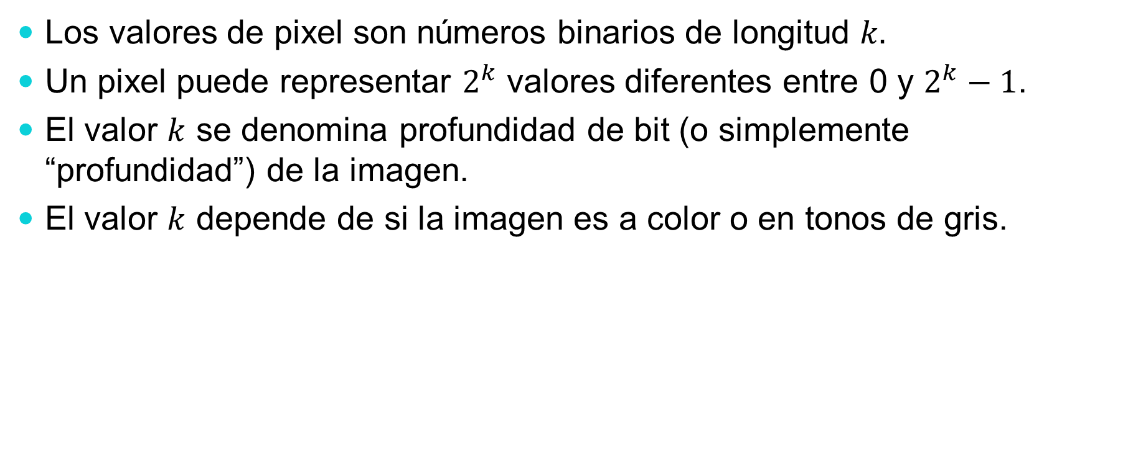
Valores de pixel
Los valores de pixel son números binarios de longitud $k.$
Un pixel puede representar $2^{k}$ valores diferentes entre 0 y $2^{k}−1$.
El valor $k$ se denomina profundidad de bit (o simplemente “profundidad”) de la imagen.
El valor $k$ depende de si la imagen es a color o en tonos de gris.

Slide 16
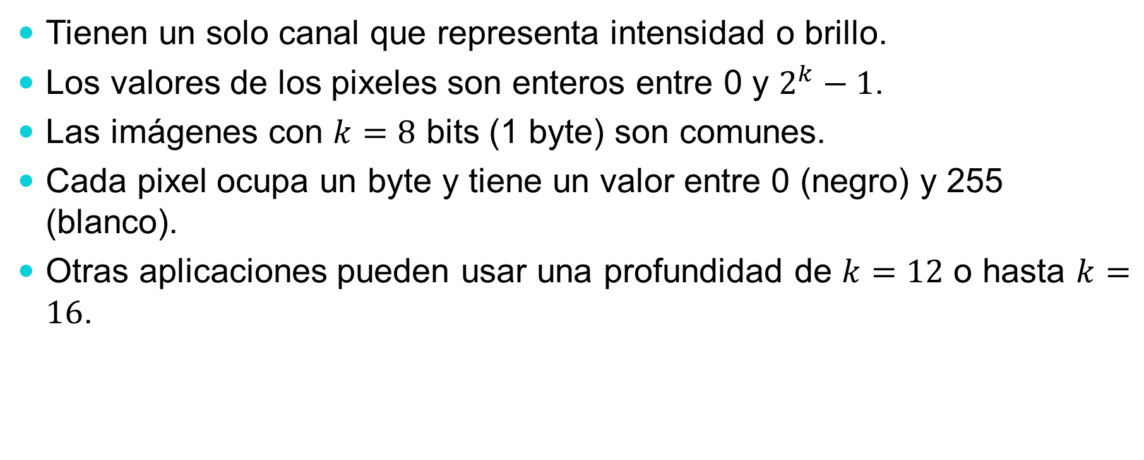
Imágenes en escala de grises
Tienen un solo canal que representa intensidad o brillo.
Los valores de los pixeles son enteros entre 0 y $2^{k}−1$.
Las imágenes con $k=8$ bits (1 byte) son comunes.
Cada pixel ocupa un byte y tiene un valor entre 0 (negro) y 255 (blanco).
Otras aplicaciones pueden usar una profundidad de $k=12$ o hasta $k=16$.

Slide 17
Imagen en tonos de gris de 8 bits
Imagen en tonos de gris de 8 bits.

Slide 18

Imágenes binarias
Es un caso especial de una imagen en escala de grises con $k=1$.
Cada pixel solo puede ser negro o blanco.
Es costumbre que el 0 sea blanco y el 1 negro.
Se usa para archivar documentos, transmisiones fax e impresiones.

Slide 19
Imágenes a color
La mayoría de las imágenes en color se basan en los colores primarios rojo, verde y azul (RGB).
Normalmente utilizan 8 bits para cada componente de color.
Cada pixel requiere 3 x 8 = 24 bits (3 bytes) para codificar los tres componentes.
El rango de cada componente de color individual es [0, 255].
En el modelo RGB un pixel puede valer desde (0, 0, 0) hasta (255, 255, 255), para un total de 256³ = 16,777,216 colores.

Slide 20
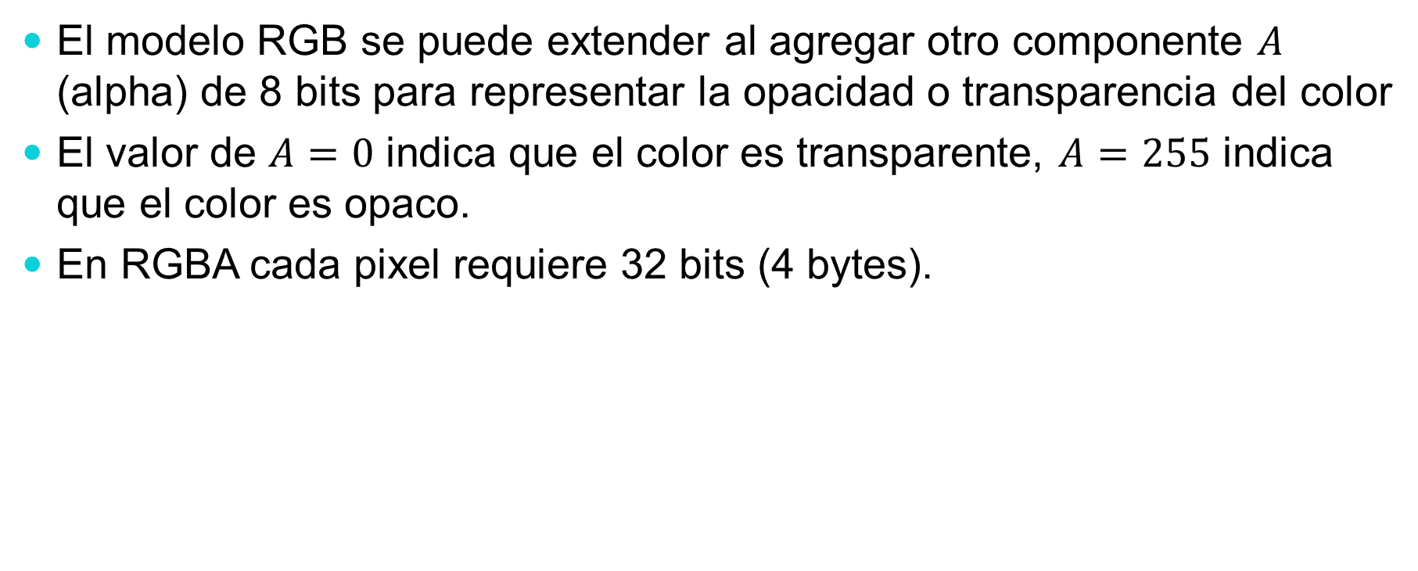
Imágenes a color
El modelo RGB se puede extender al agregar otro componente $A$ (alpha) de 8 bits para representar la opacidad o transparencia del color
El valor de $A=0$ indica que el color es transparente, $A=255$ indica que el color es opaco.
En RGBA cada pixel requiere 32 bits (4 bytes).

Slide 21
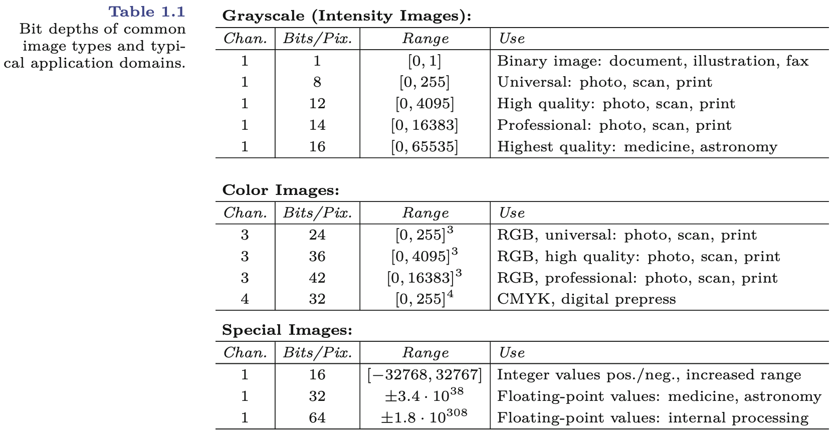
Profundidades comunes

Slide 22
Ordenamiento de los pixeles
Hay dos métodos para ordenar los componentes de color en imágenes de color: ordenamiento planar y ordenamiento empacado.

Slide 23

Ordenamiento planar
Los componentes de color se guardan en arreglos separados con idénticas dimensiones.
En Python, una imagen a color se guarda en una matriz $H×W×3$.

Slide 24
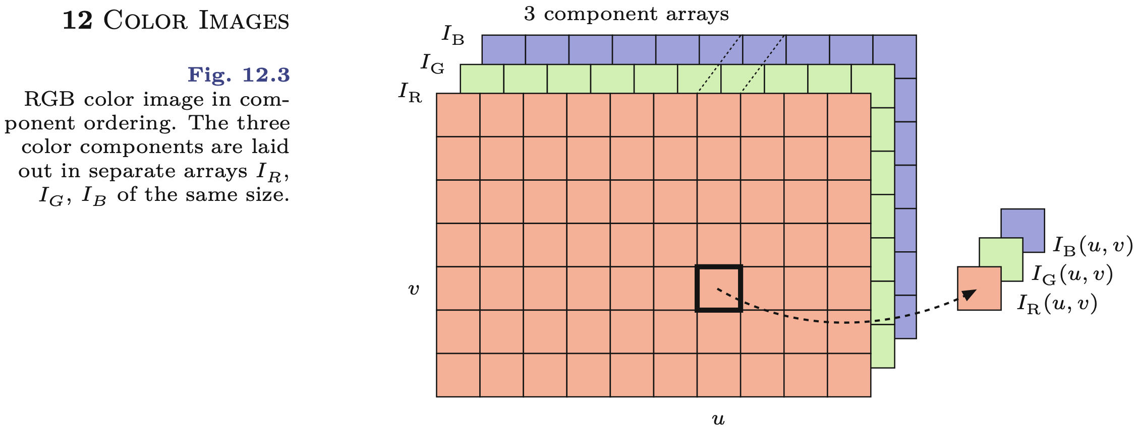
Ordenamiento planar

Slide 25
Imágenes en Python
image = cv2.imread(filename) # lee una imagen BGR
# image es una matriz H x W x 3 (numpy.ndarray)
image[0, 0, 0] # valor del pixel superior izquierdo en el canal B
image[y, x, c] # y + 1 pixeles abajo, x + 1 pixeles a la derecha en el canal c
image[H - 1, W - 1, 2] # valor del pixel inferior derecho en el canal R

Slide 26

Ordenamiento empacado
Los valores de los componentes que representan el color de un pixel se empacan en un solo elemento de la matriz.
En Java, una imagen a color se guarda en una matriz $H×W$.

Slide 27
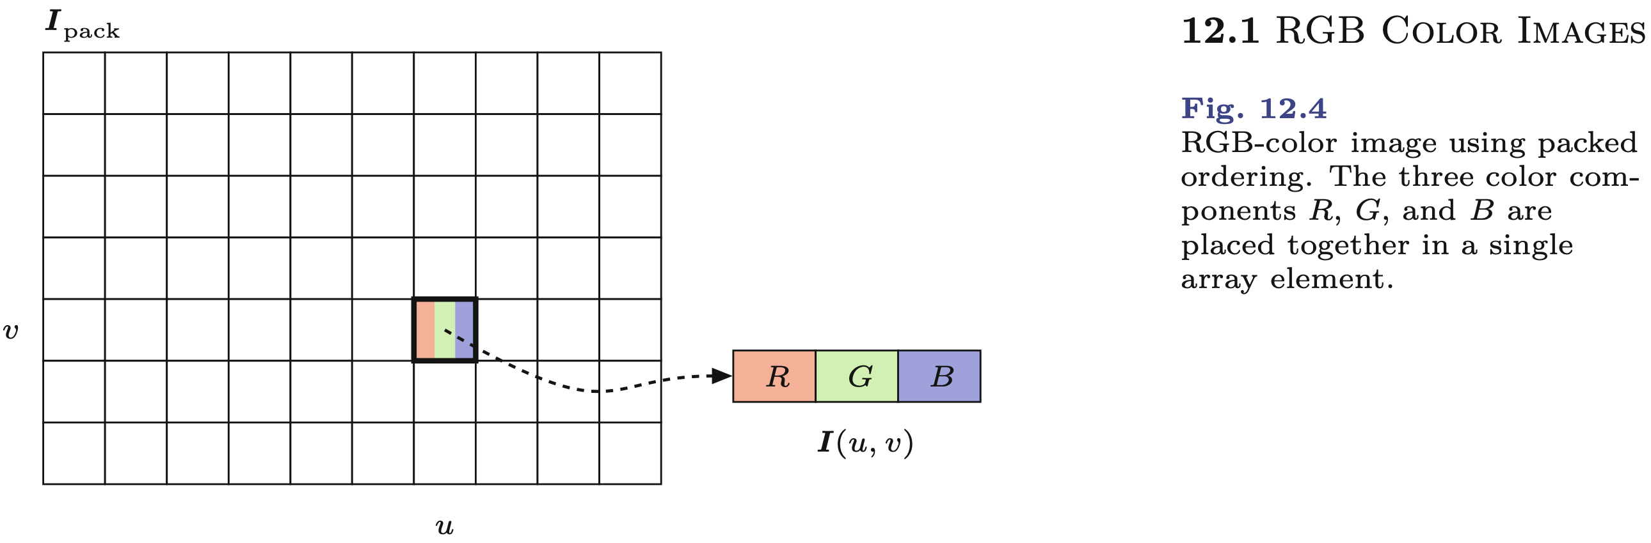
Ordenamiento empacado

Slide 28
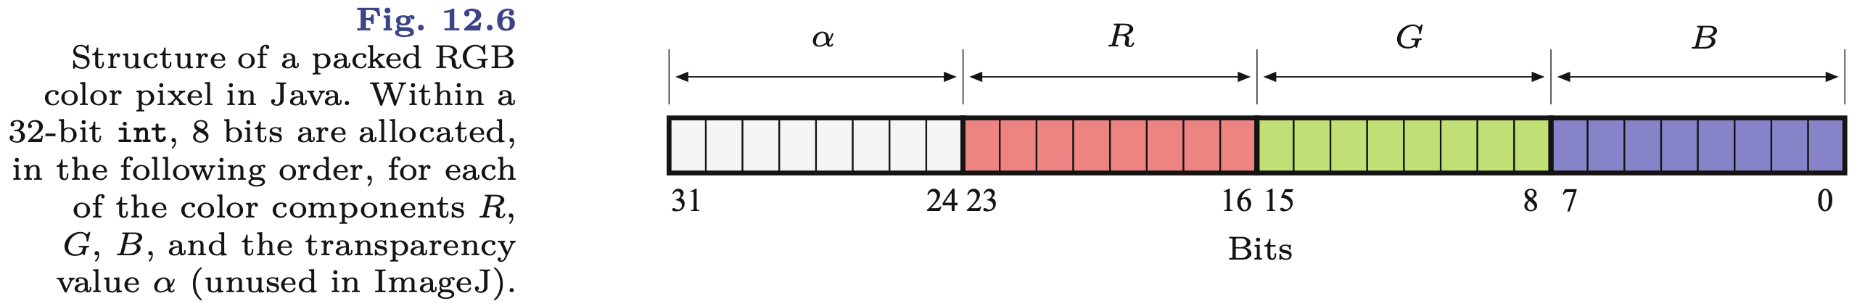
RGB empacado en Java

Slide 29
RGB empacado en Java
Dado un pixel, los canales de color individuales se accesan mediante operaciones AND (&) y corrimientos a la derecha (>>).
int color = getPixel(u, v);
int red = (c & 0xff0000) >> 16; // red component
int green = (c & 0x00ff00) >> 8; // green component
int blue = (c & 0x0000ff); // blue component

Slide 30
RGB empacado en Java
Dados los colores individuales, un pixel de 32 bits se empaca mediante operaciones AND (&), OR (|) y corrimientos a la izquierda (<<).
int color = ((red & 0xff) << 16 | ((green & 0xff) << 8) | (blue & 0xff);
putPixel(u, v, color);

Slide 31

Operaciones de pixel
Las operaciones de pixel realizan una modificación de los valores de los pixeles sin cambiar el tamaño, la geometría o la estructura local de la imagen.
Cada nuevo valor de pixel $b=I^{′}(u,v)$ depende exclusivamente del valor anterior $a=I(u,v)$ en la misma posición.

Slide 32
Operaciones de pixel
Operaciones de pixel básicas:
Modificar la intensidad de la imagen.
Invertir la imagen.
Operación umbral.

Slide 33
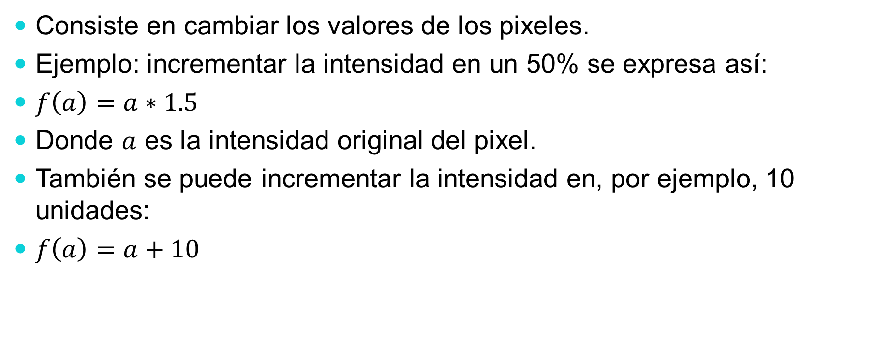
Modificar la intensidad de la imagen
Consiste en cambiar los valores de los pixeles.
Ejemplo: incrementar la intensidad en un 50% se expresa así:
$f\left(a\right)=a∗1.5$
Donde $a$ es la intensidad original del pixel.
También se puede incrementar la intensidad en, por ejemplo, 10 unidades:
$f\left(a\right)=a+10$

Slide 34
Ejemplo
# File: image_intensity.py
# Adjust the brightness and contrast
brightness = 10 # adds 10 to each pixel value
contrast = 2.3 # scales the pixel values by 2.3
image = cv.addWeighted(image, contrast,
np.zeros(image.shape, image.dtype), 0,
brightness)

Slide 35
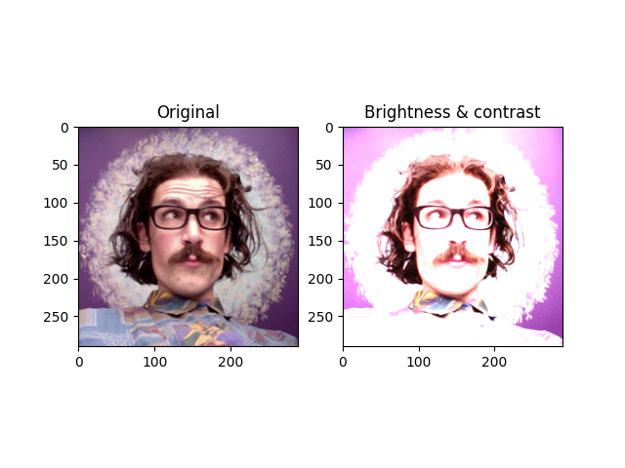
Resultado

Slide 36
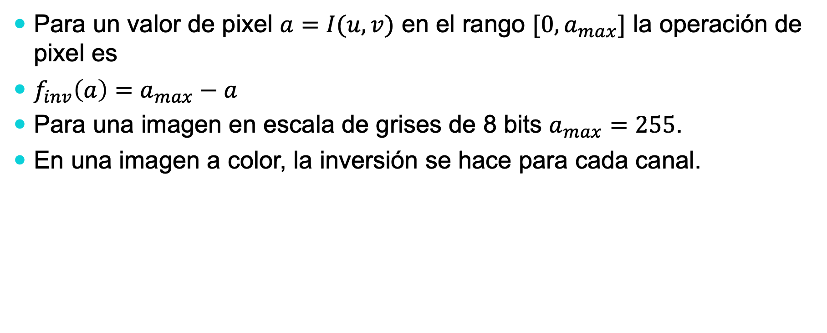
Invertir una imagen
Para un valor de pixel $a=I(u,v)$ en el rango $[0, a_{max}]$ la operación de pixel es
$f_{inv}\left(a\right)=a_{max}−a$
Para una imagen en escala de grises de 8 bits $a_{max}=255$.
En una imagen a color, la inversión se hace para cada canal.

Slide 37
Ejemplo en tonos de grises
# File: invert_grayscale.py
import cv2 as cv
image = cv.imread('MyPic.png', cv.IMREAD_GRAYSCALE)
image_inv = cv.bitwise_not(image)
cv.imwrite('MyPicInvGray.png', image_inv)

Slide 38
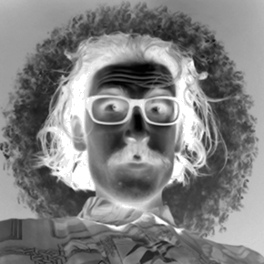
Resultado

Slide 39
Ejemplo a colores
# File: invert_color.py
import cv2 as cv
image = cv.imread('MyPic.png')
image_inv = cv.bitwise_not(image)
cv.imwrite('MyPicInvColor.png', image_inv)

Slide 40
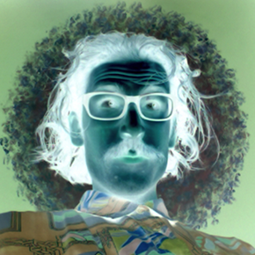
Resultado

Slide 41
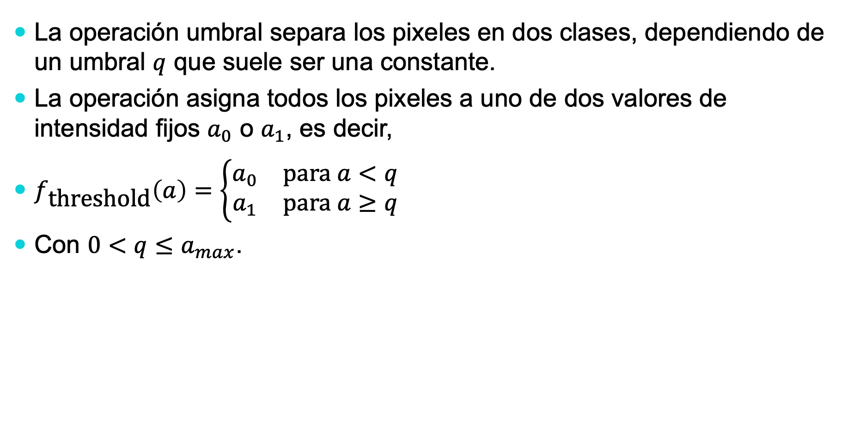
Operación umbral
La operación umbral separa los pixeles en dos clases, dependiendo de un umbral $q$ que suele ser una constante.
La operación asigna todos los pixeles a uno de dos valores de intensidad fijos $a_{0}$ o $a_{1}$, es decir,
$f_{\text{threshold}}\left(a\right)=\left\{\begin{matrix}a_{0} & \text{para} a<q \\ a_{1} & \text{para} a≥q\end{matrix}\right.$
Con $0<q≤a_{max}$.

Slide 42

Operación umbral
Una aplicación común es binarizar una imagen con los valores $a_{0}=0$ y $a_{1}=255$.
La operación umbral afecta al histograma al separar la distribución en dos entradas en las posiciones $a_{0}$ y $a_{1}$.

Slide 43
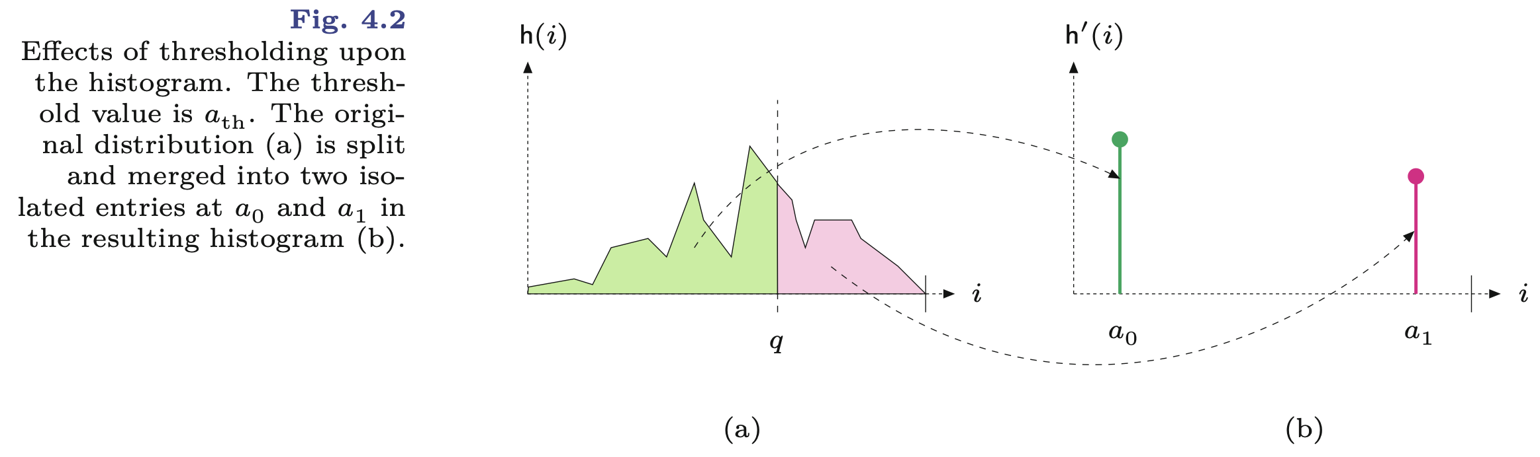
Operación umbral

Slide 44
Ejemplo
# File: threshold.py
import cv2 as cv
image = cv.imread('MyPic.png')
image_gray = cv.cvtColor(image, cv.COLOR_BGR2GRAY)
# above 150 to white; 150 and below to black
_, dst = cv.threshold(image_gray, 150, 255, cv.THRESH_BINARY)
cv.imwrite('MyPicBW.png', dst)

Slide 45
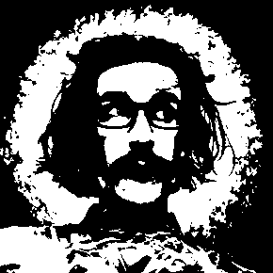
Resultado

